Slide 1
«Я помню, значит, я живу»
Классный руководитель: Белышева А. Р.
1 «В» класс

Slide 2
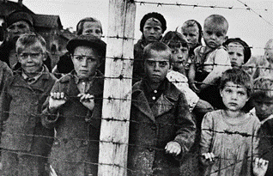
А может, не было войны…
И людям все это приснилось:
Опустошенная земля,
Расстрелы и концлагеря,
Хатынь и братские могилы?

Slide 3
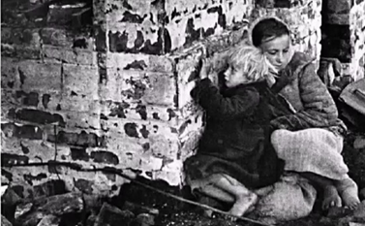
А может, не было войны.
У деда моего с рожденья шрамы,
Никто от пули не погиб,
И не боялась фрицев мама?

Slide 4
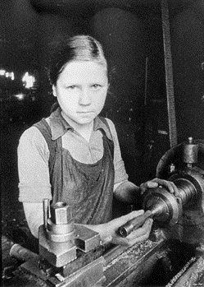
А может, не было войны,
И у станков не спали дети,
Не задыхались на полях,
Ложась плечом на стылый ветер?

Slide 5
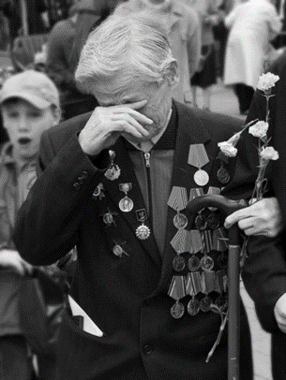
А может, не было войны,
И мир ее себе придумал?
“Но почему же старики
Так плачут в мае от тоски?”-
Однажды ночью я подумал.

Slide 6
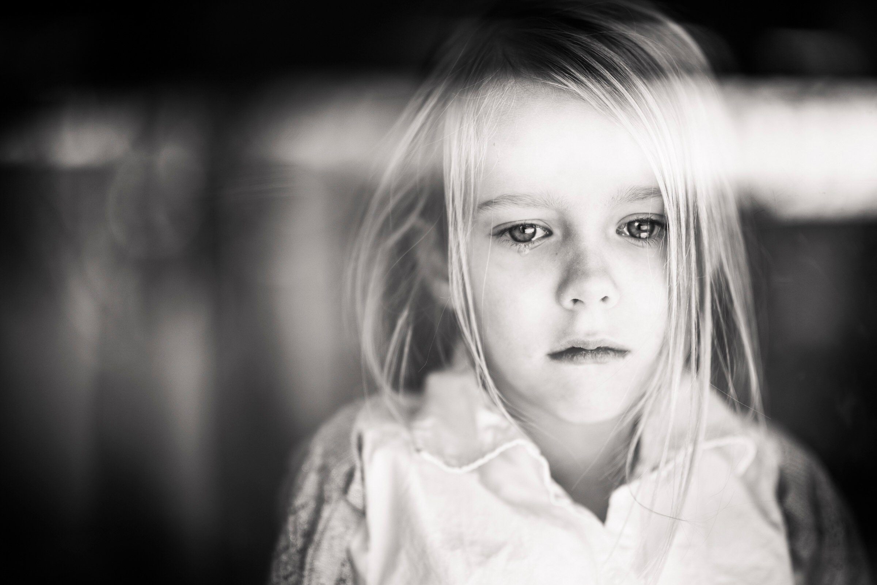
А может, не было войны,
И людям все это приснилось?

Slide 7
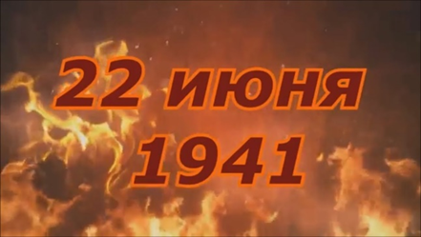
Ранним утром 22 июня 1941 г. мирный сон советских людей был нарушен нападением фашистской Германии. Началась Великая Отечественная Война.

Slide 8
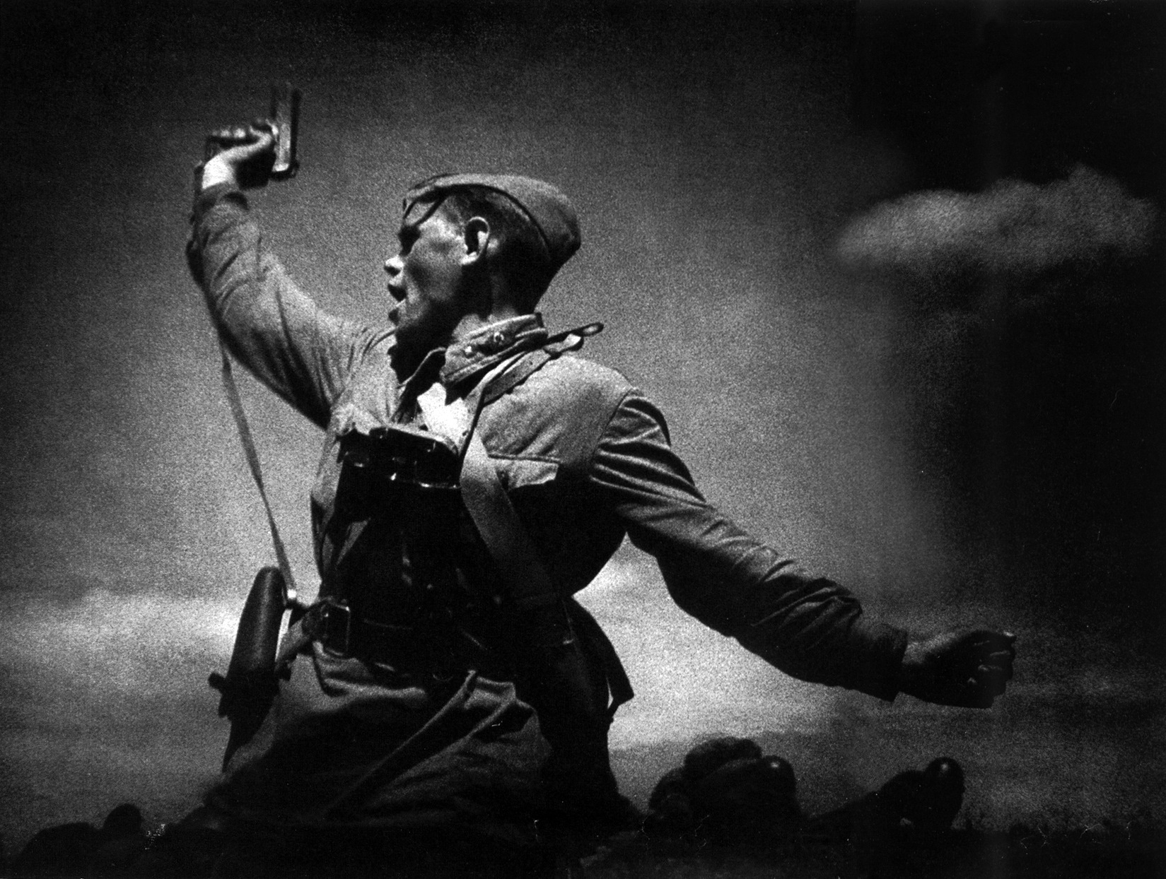
Война… Суровее нет слова.
Война… Печальнее нет слова.
Война… Священнее нет слова
В тоске и славе этих лет,
И на устах у нас иного
Еще не может быть … и нет …
Торжественную линейку, посвященную великой дате – 79-летию со дня Победы в Великой Отечественной Войне прошу считать открытой.

Slide 9

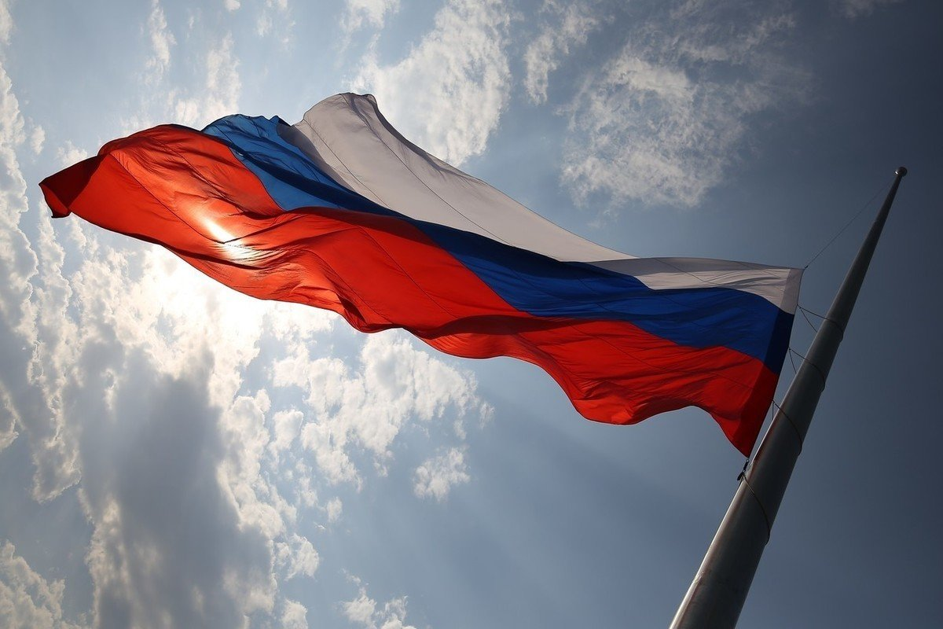
Просим всех встать: звучит гимн России

Slide 10
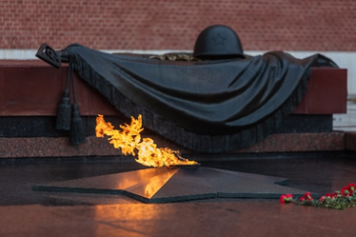
Год 1945. Год 2024.
Между ними 79 лет мира и памяти.
Память – это благодарность.
Память – это долг.
Память – это жизнь. Я помню, значит я живу!

Slide 11
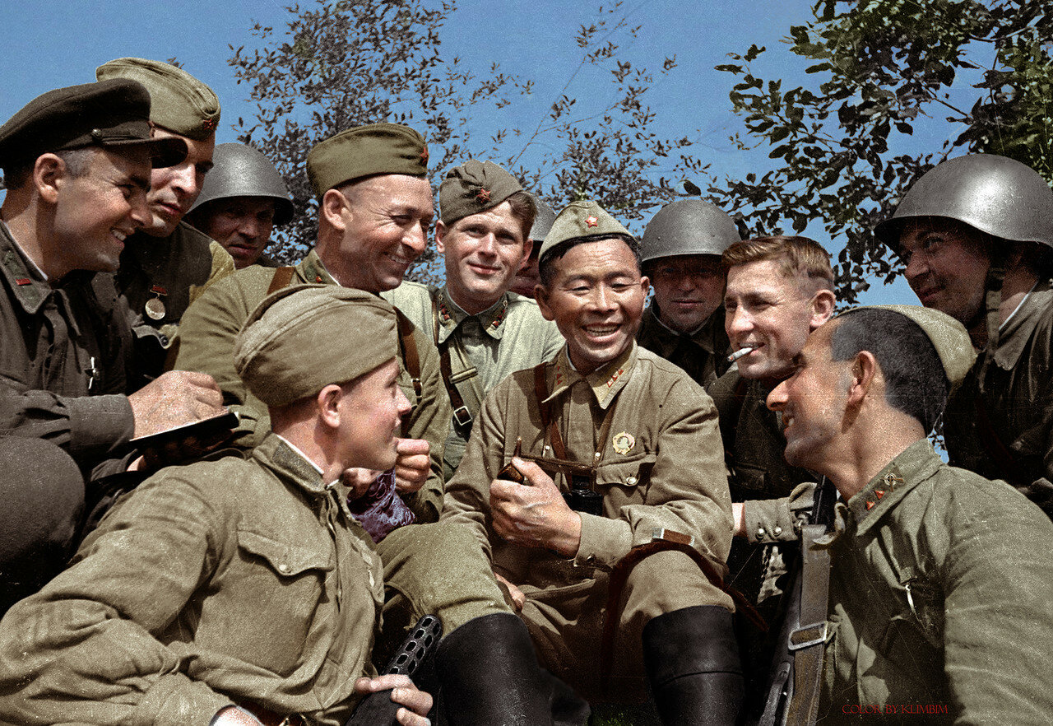
Пускай назад история листает
Страницы легендарные свои.
И память, через годы пролетая,
Ведёт опять в походы и бои!

Slide 12
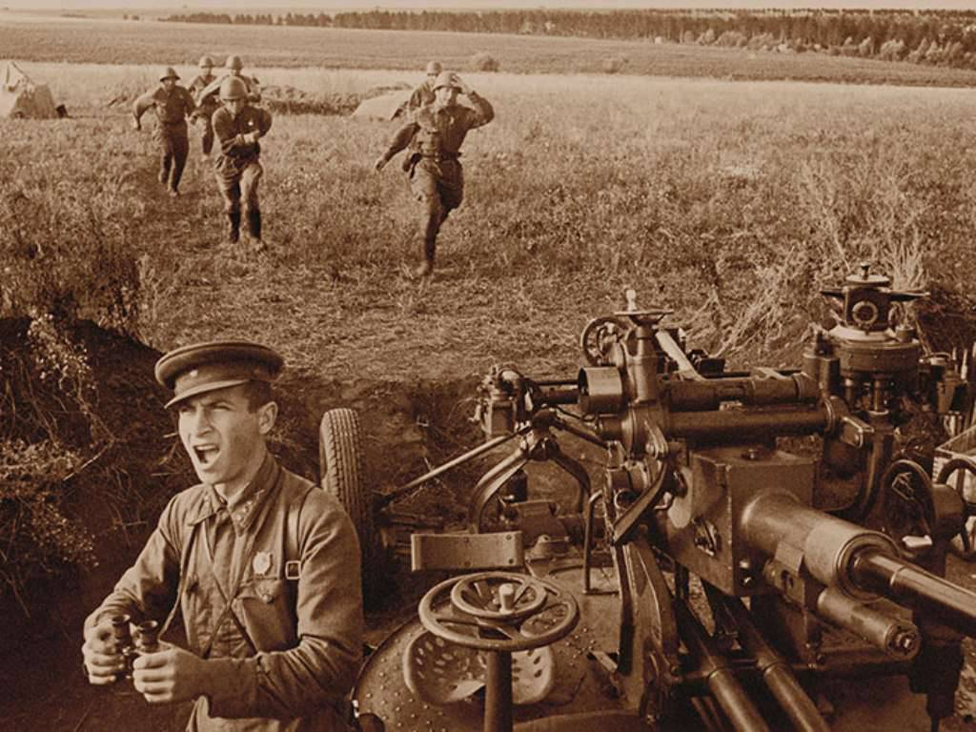
Сегодня будет день напоминаний,
И в сердце тесно от высоких слов.
Сегодня будет день напоминаний.
О мужестве, о славе от боёв.

Slide 13
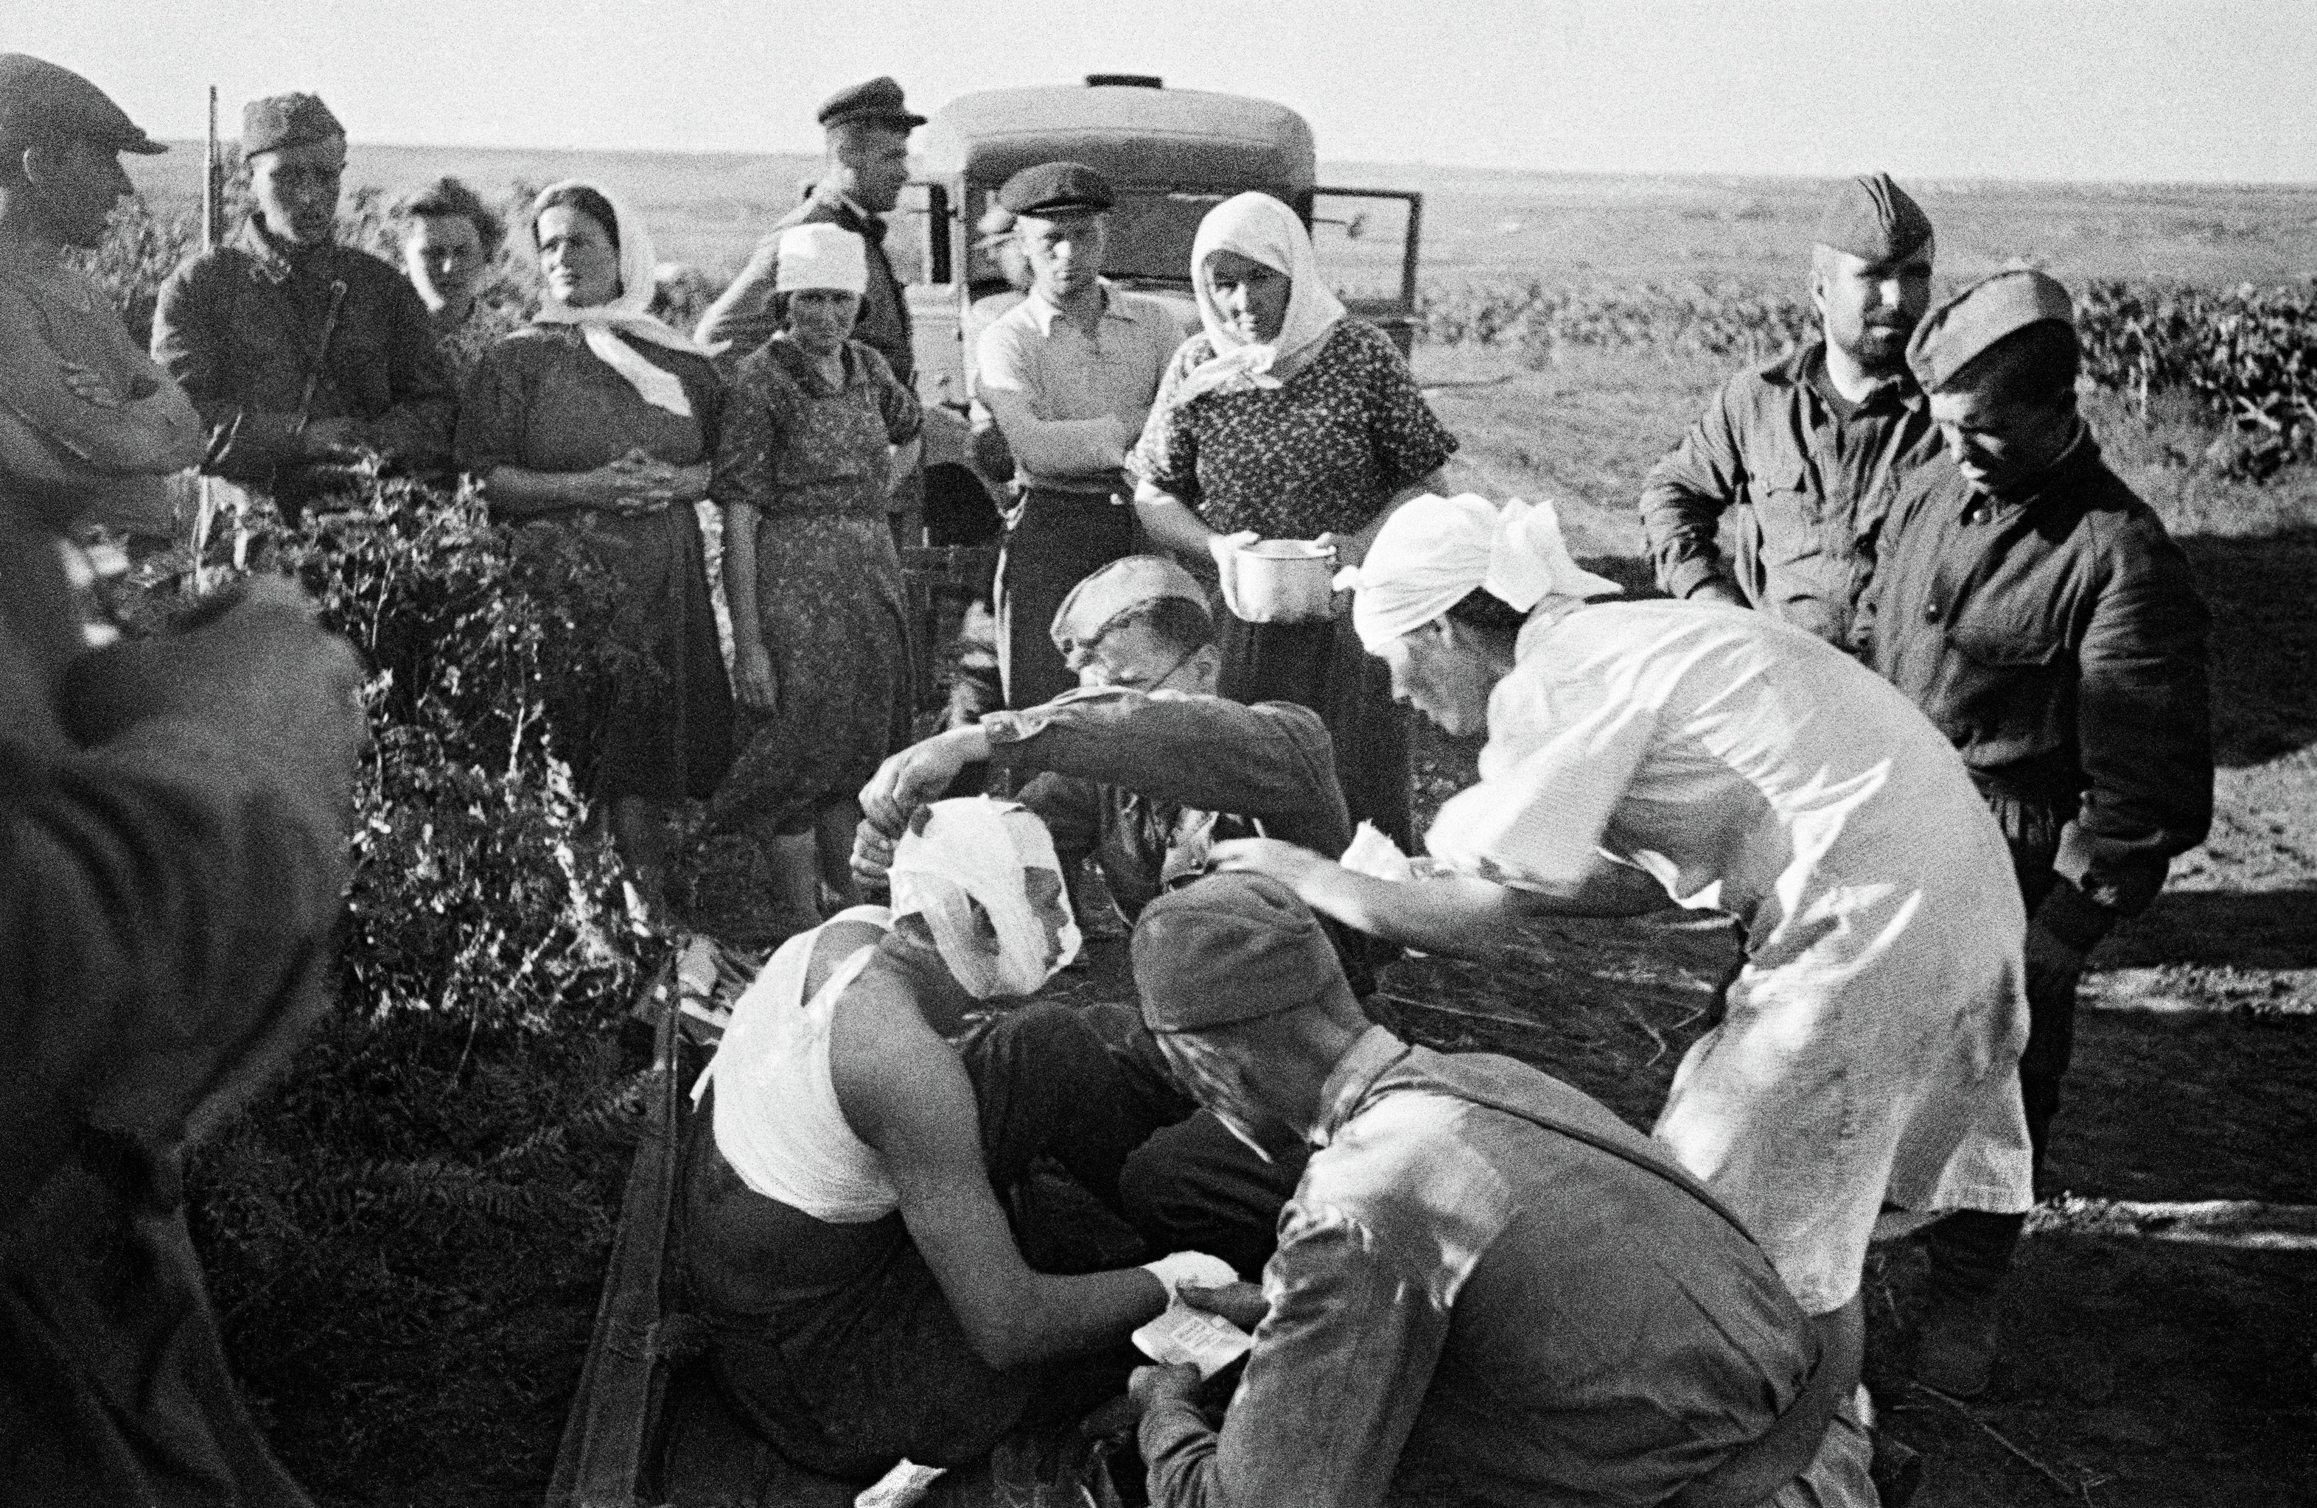
Нет в России семьи, которую война обошла стороной. Поэтому в этот день в каждой семье вспоминают тех, кто остался на полях сражений, и тех, кто после войны налаживал мирную жизнь.

Slide 14
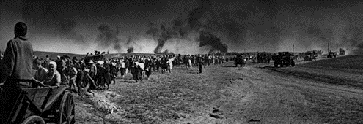
Я недавно смотрел старый фильм о войне
И не знаю, кого мне спросить,
Почему нашим людям и нашей стране
Столько горя пришлось пережить.

Slide 15
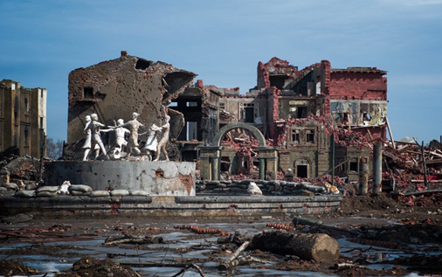
Дети детство узнали в руинах домов,
Эту память вовек не убить,
Лебеда – их еда, и землянка – их кров,
А мечта – до Победы дожить.

Slide 16
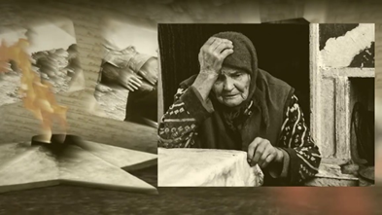
Я смотрю старый фильм, и мечтается мне,
Чтобы не было войн и смертей,
Чтобы мамам страны не пришлось хоронить
Вечно юных своих сыновей.

Slide 17
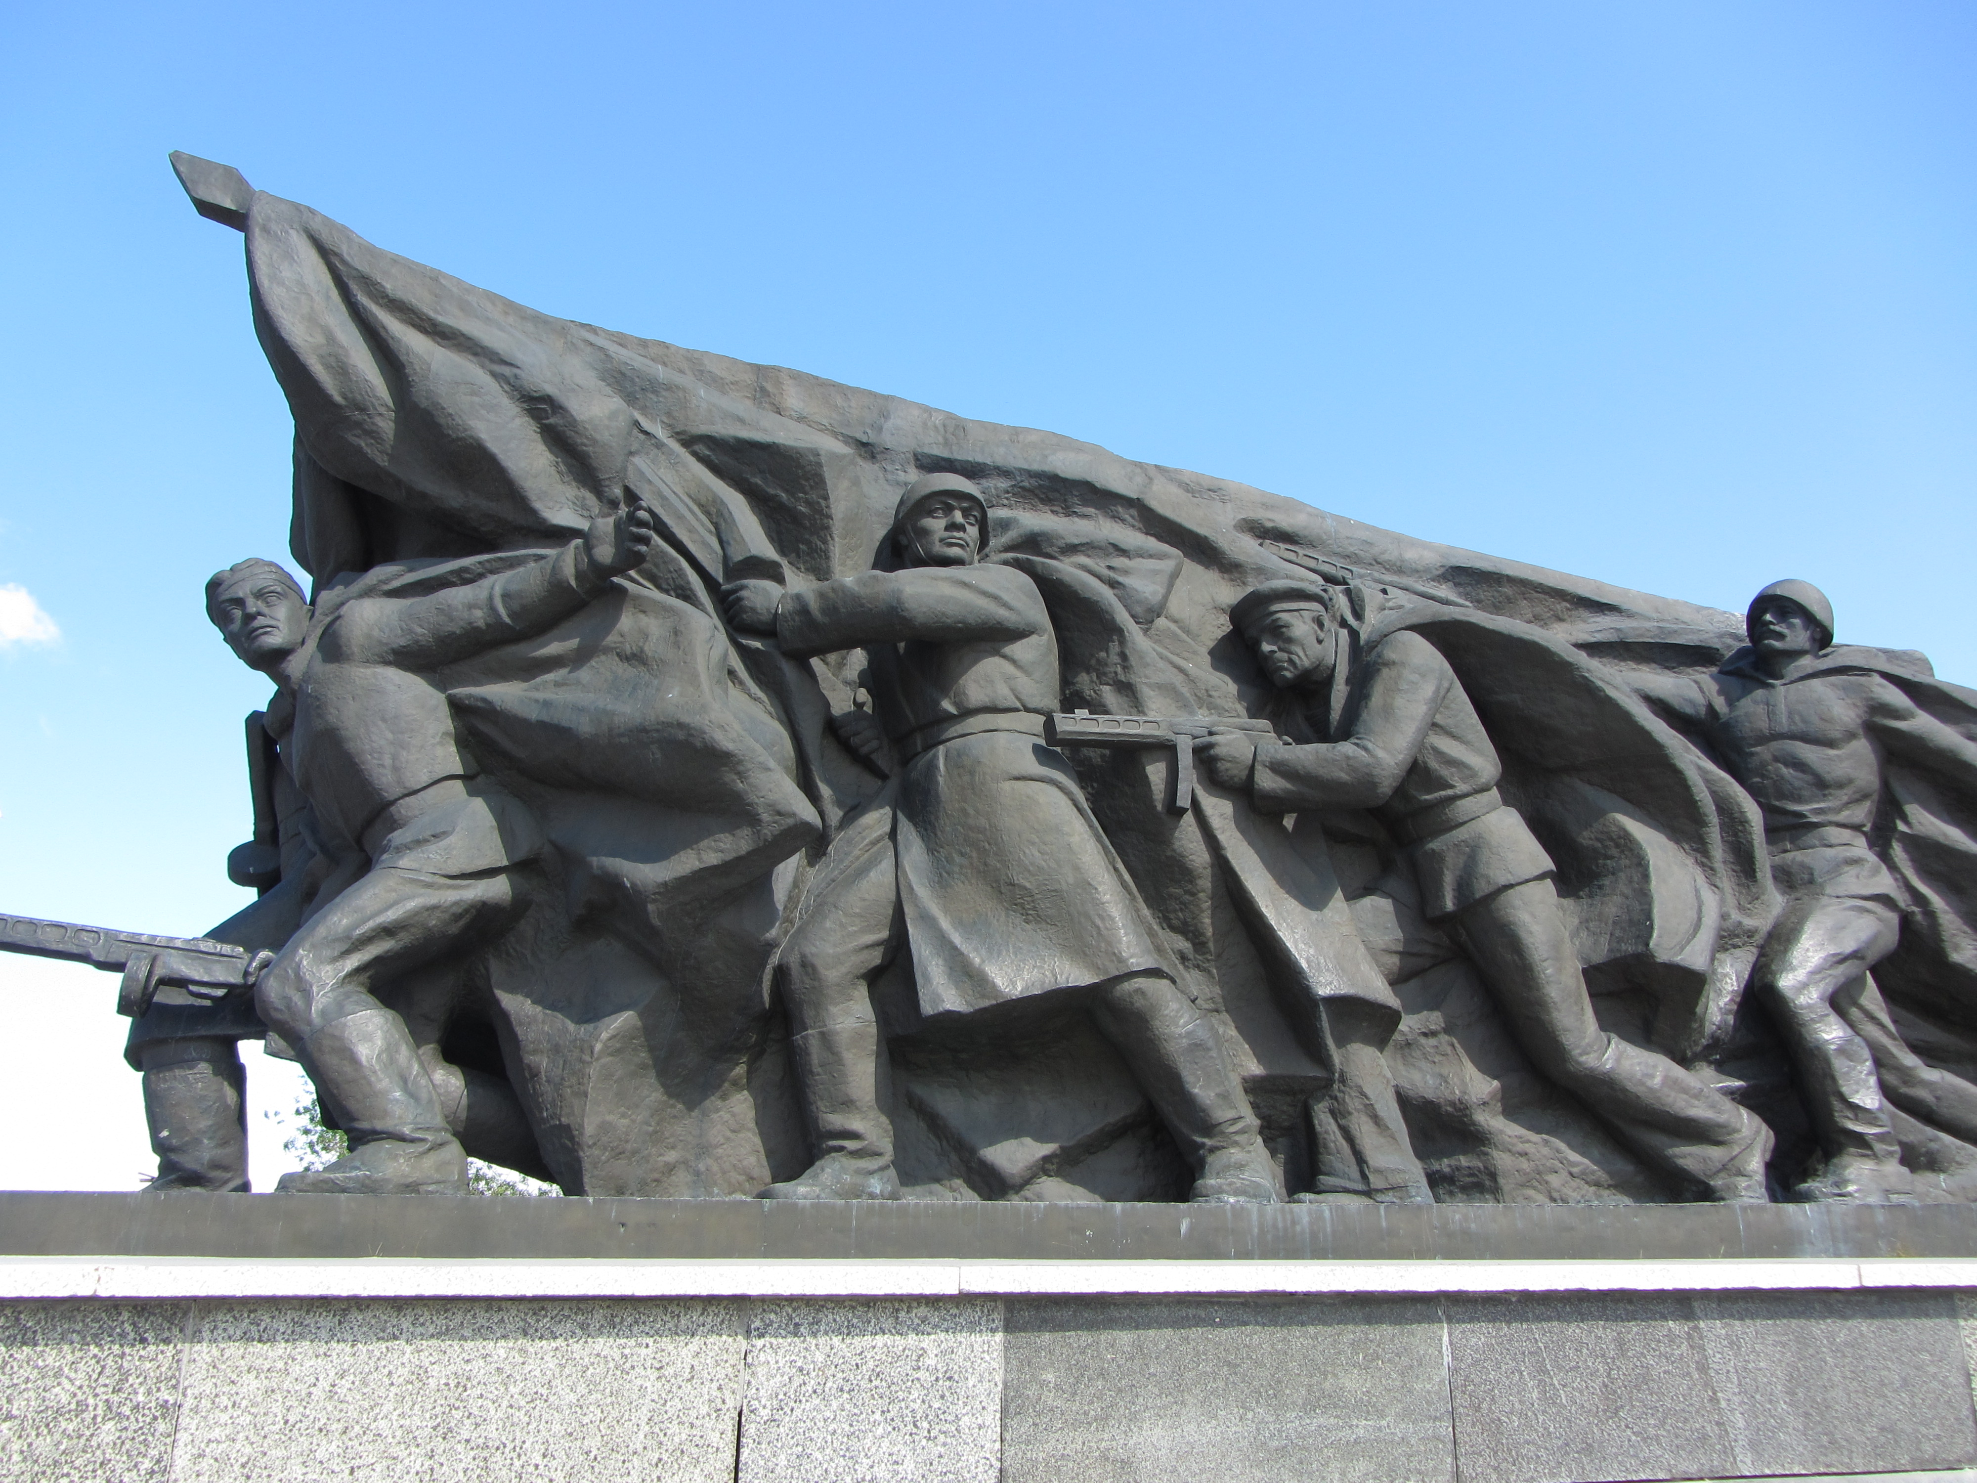
Пускай сердца, волнуясь, замирают,
На мирные дела пускай зовут,
Герои никогда не умирают,
Герои в нашей памяти живут!

Slide 18
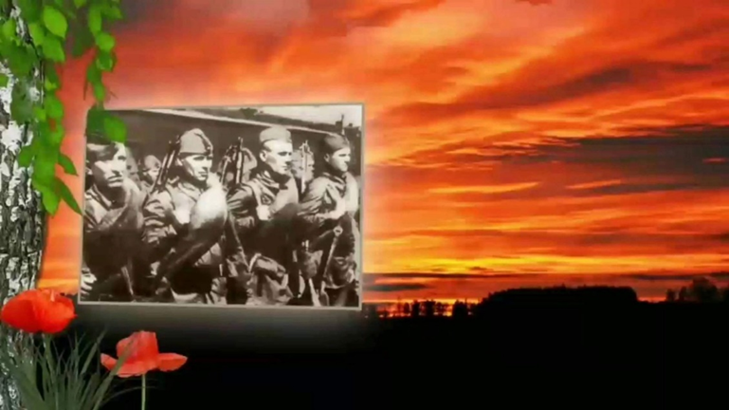
Песня «А закаты алые…»-ПОЕТ (1 В)

Slide 19
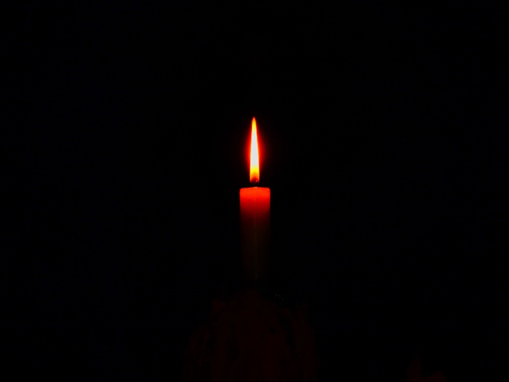
Почтим минутой молчания тех, кто пал на полях сражения, тех, кто дожил до Победы, но не дожил до сегодняшнего дня. Вечная Память! Вечная Слава!

Slide 20
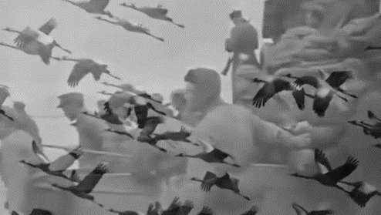
Прошла минута скорбного молчанья
Но, с нами остаются навсегда
И вечно будут жить воспоминания
О павших, в эти грозные года.

Slide 21
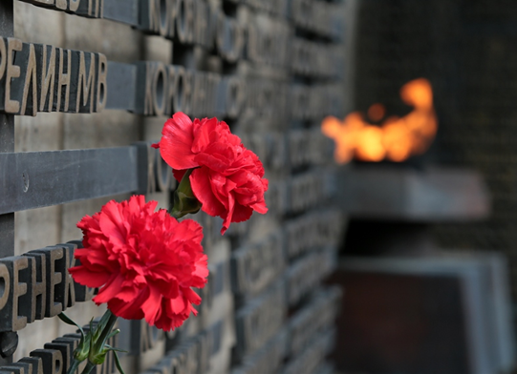
Как продолжение жизни солдат
Под звездами мирной державы,
Цветы на ратных могилах горят
Венками немеркнущей славы.

Slide 22
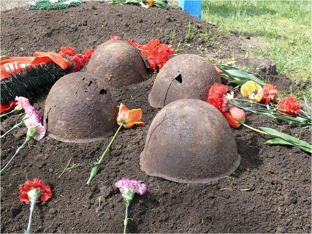
1418 дней и ночей длилась война…27 миллионов погибших. Если по каждому погибшему объявить минуту молчания, страна будет молчать. 43 года!
Гибли сыновья, дочери, братья, сестры, мужья, жены. Каждый четвертый погибший – ребенок.
Даже детские глаза и плач детей не останавливали варваров!

Slide 23
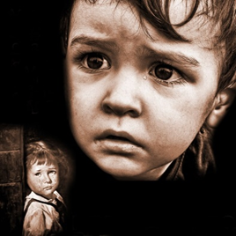
Стихотворение М. Джалиля “Варварство”
Они с детьми погнали матерей
И яму рыть заставили, а сами
Они стояли, кучка дикарей,
И хриплыми смеялись голосами.
У края бездны выстроили в ряд
Бессильных женщин, худеньких ребят.

Slide 24
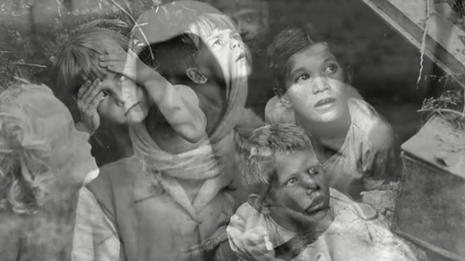
Я не забуду никогда, вовеки!
Я видел: плакали, как дети, реки,
И в ярости рыдала мать-земля.
Своими видел я глазами,
Как солнце скорбное,
омытое слезами,
Сквозь тучу вышло на поля,
В последний раз детей поцеловало,
В последний раз!

Slide 25
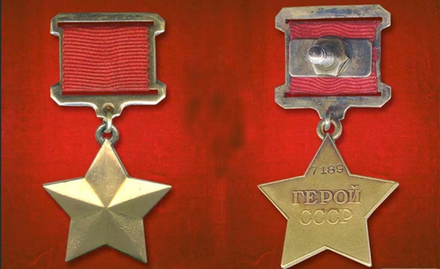
Ваши прадеды, ребята, шли по дорогам войны вместе со своими отцами и старшими братьями. За героические подвиги с фашизмом 3,5 миллиона юношей и девушек награждены орденами и медалями, 7 тысяч удостоены звания Героя Советского Союза.

Slide 26
Давайте вспомним наших героев

Slide 27
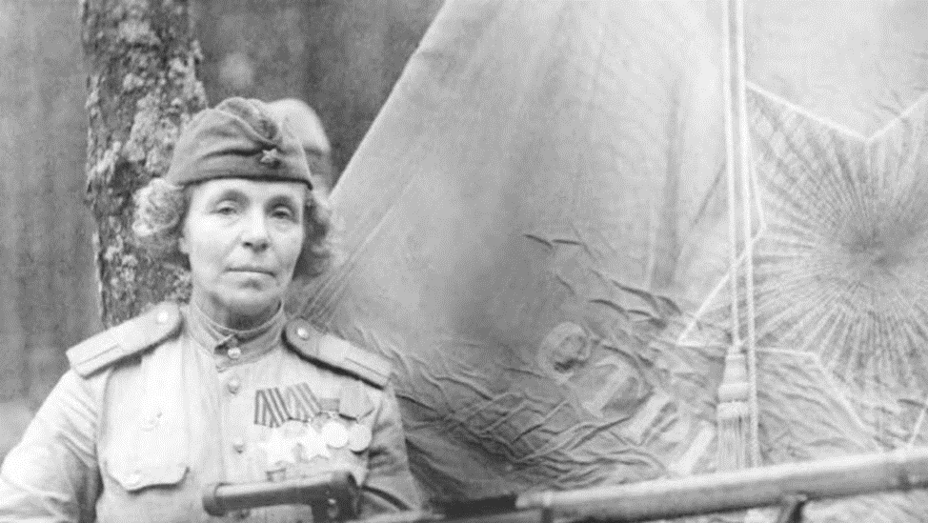
Стих «Бабушка Вовки Черемных»

Slide 28
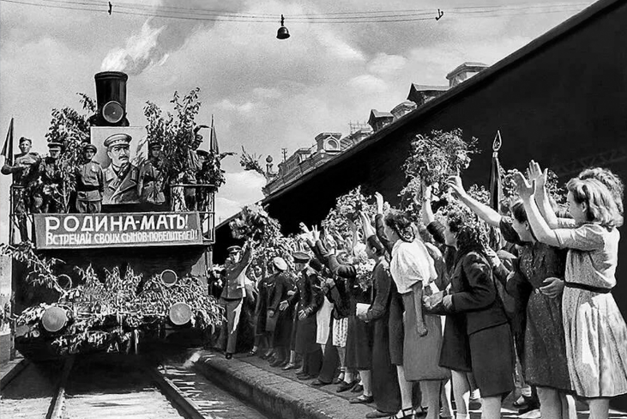
Еще тогда нас не было на свете,
Когда гремел салют из края в край.
Солдаты, подарили вы планете
Великий Май, победный Май.

Slide 29
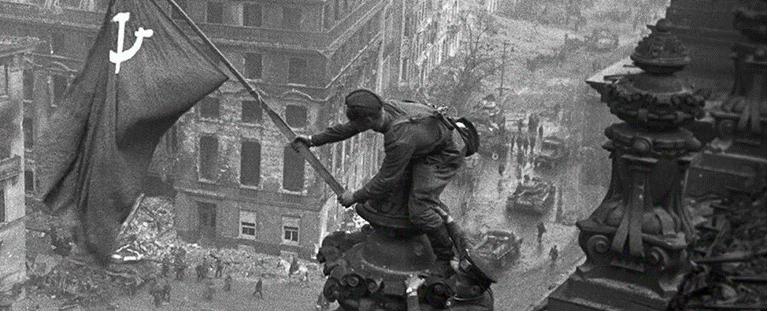
Закончилась самая страшная в истории человечества война. Война – это погибшие молодые жизни, непрожитые биографии, несбывшиеся надежды, ненаписанные книги, не совершившиеся открытия, невесты, не ставшие женами…
9 мая – объявлен днём Великой Победы великого советского народа над гитлеровской Германией.

Slide 30
Наш народ хорошо знает цену миру, мирной жизни.
Мир – это утро, полное света и надежд.
Мир – это цветущие сады и колосящиеся нивы.
Здесь песня Аист на крыше

Slide 31
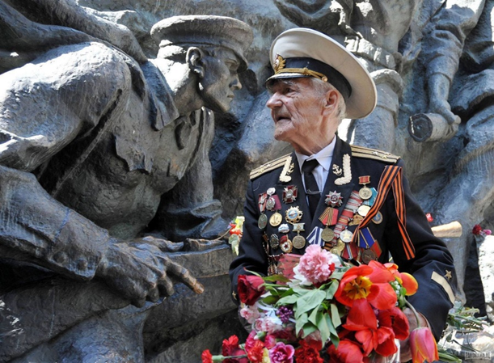
Сегодняшняя линейка, посвященная Дню Победы, подошла к концу. Но память и благодарность наша тем, кто ценой своей жизни завоевал для нас мир, безгранична и бесконечна.

Slide 32
Торжественная линейка объявляется закрытой.

